Slide 1
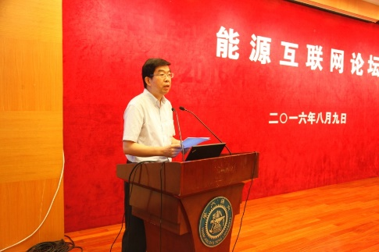
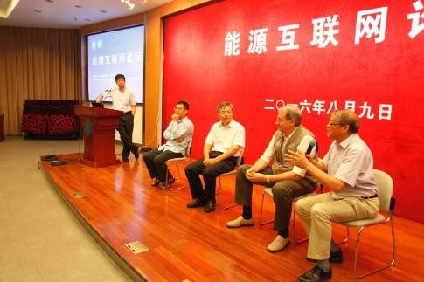
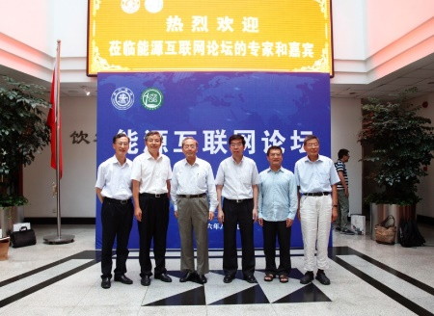
《上海能源信息报》
ENERGY INFORMATION
上海市能源研究会 主办 上海交通大学能源研究院 协办
2016年11月2日 电子版第九期（总第300期）
——为能源可持续发展而奋斗
能源互联网论坛在上海交大举行
为推进能源互联网的发展，由上海市能源研究会和国际能源问题研究中心联合主办的“能源互联网论坛”于8月9日在上海交通大学召开。上海交通大学原校长、中国工程院院士翁史烈，中国华信集团党委书记、国际能源问题研究中心理事长蒋春余，上海交通大学副校长黄震，全球能源互联网发展合作组织秘书长、国家电网公司总经理助理兼全球能源互联网办公室主任王益民，华东电网原董事长李晶生，德国科特布斯工业大学Schwarz教授等出席论坛。来自上海能源研究会、上海交通大学校友会能源科技分会、上海交通大学能源研究院、上海理工大学和上海有关企业的代表、专家学者等120余人参加论坛。论坛由黄震主持。
黄震在开幕致辞中指出，近年来随着我国国民经济的快速发展，对能源的依存度不断加大，我国已成为世界最大的能源生产与消费国，我国在今后二十年将面临十分严峻的能源供应、环境保护和二氧化碳减排挑战。2014年习近平主席在中央财经领导小组会议上提出了推动能源四大革命，即能源消费革命、能源供给革命、能源技术革命、能源体制革命。黄震认为，随着互联网、大数据、云技术的快速发展，通过互联网促进能源系统扁平化，以最大程度消纳可再生能源，将互联网要素与能源生产、服务与消费相结合，推进能源生产与消费模式革命，提高能源利用效率，实现节能减排，是未来能源发展的重要方向。
全球能源互联网发展合作组织秘书长王益民先生做主旨报告。王益民介绍了2015年9月26日国家主席习近平在纽约联合国发展峰会发表题为《谋共同永续发展 做合作共赢伙伴》的重要讲话，向全球各国倡议探讨构建全球能源互联网，推动以清洁和绿色方式满足全球电力需求。这个倡议对于落实国家战略、推动能源革命、应对气候变化，实现世界经济、社会、环境协调发展具有全局性和战略性意义。
王益民对全球能源互联网发展的历史、现状和未来发展的规划做出了详细介绍；他指出全球能源互联网是未来能源发展全球化的大趋势。全球能源互联网将推动能源发展方式转变，使能源发展摆脱资源、时空和环境约束，实现清洁能源高效开发、利用，推动水电、风能、太阳能等清洁能源成为主导能源，让人人享有充足能源供应，为世界各国经济社会发展带来持续的强劲动力。随着全球能源互联网的构建，能源的生产、转换、运输和消费将更有效率、更加环保和便捷。对于各国民众，全球能源互联网将带来诸多好处，例如电费将会更加便宜。
来自德国科特布斯工业大学的Schwarz教授做了“当前德国和欧洲可再生能源的发展及其与智能电网技术的结合”的特邀报告。近十多年，德国建立了规模可观的分布式可再生能源（风能、太阳能）发电系统、基于互联网的交易和服务平台；实现了高比例的可再生能源消纳。Schwarz教授重点介绍了德国在可再生能源（风能、太阳能）领域发展思路、布局及相应的配套政策，从供电公司、受电用户如何匹配，智能电网如何容纳、释放相关需求，以及智能电网在德国和欧洲的发展布局做出了详细阐述。
上海交通大学电气工程系主任严正教授做了我国发展能源互联网发展的专题报告。针对国务院推进“互联网+”行动的指导意见和“互联网+”智慧能源重点行动计划以及国家发改委《关于进一步深化电力体制改革的若干意见》，严正详细分析了我国发展能源互联网发展面临的挑战与机遇。
论坛报告引起与会专家、教授和来自企业一线科技工作者极大的兴趣，在与专家面对面交流环节，大家就全球能源互联网发展机遇与挑战、智能电网的关键技术、德国可再生能源发电与智能电网技术的结合及未来发展趋势等问题进行了热烈交流讨论。
翁史烈院士做总结发言。翁院士对三位演讲嘉宾的报告给予了肯定，同时对论坛能够抓住时下热点话题、召集了各领域高端人才进行思想碰撞表示了赞赏。他指出，能源互联网是一个非常庞大的科技、社会、国际范畴的问题，不仅仅包括电力与互联网，还必然囊括燃气、燃油、热网，甚至交通网等多个领域，更与各国地缘政治相关。在全局谋划及分布实施方面，仍需要加大研发和实施力度。翁院士鼓励在场的中青年能源专家，要敢于创新、刻苦钻研、勇攀高峰，努力解决建设上海、长三角及全国、全球能源互联网中的科技问题，为实现我国能源领域的可持续发展做出贡献。
˂ 1 ˃ 能源论坛 能 源 信 息 2016年11月02日

Slide 2
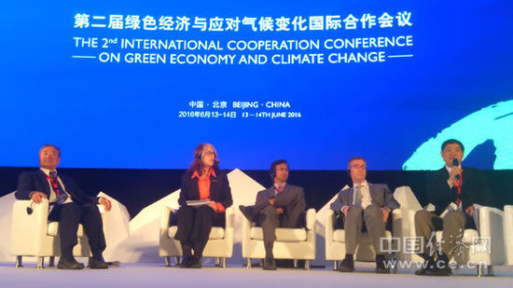
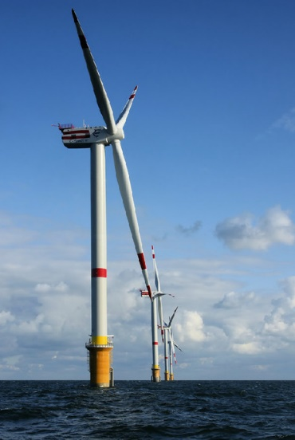
新闻热点
第二届绿色经济与应对气候变化国际合作会议在京召开
6月13-14日，由中国国际经济交流中心、美国“气候现实项目”联合主办的第二届绿色经济与应对气候变化国际合作会议在北京召开。会议的主题是“低碳创新 绿色未来——榜样的力量”，与会中外代表围绕低碳创新、全球气候治理、气候变化国际合作、绿色经济等议题展开深入讨论。中国国际经济交流中心理事长曾培炎、美国“气候现实项目”创办人阿尔-戈尔分别发表致辞。
曾培炎在致辞中指出，气候变化事关全人类共同命运和福祉。2015年底巴黎气候大会取得了具有里程碑意义的成果。中美携手合作，对《巴黎协定》的顺利签订发挥了关键作用，充分体现了大国责任和担当。两国在气候议题上持续进行高级别、常态化的交流磋商，效果不断显现，已成为大国合作应对气候变化的典范。应对气候变化是国际社会面临的共同任务，发展绿色经济不仅是我们必须的责任，同时在世界经济低迷的新情况下也是一项有效措施。中国在实施“十三五”规划中，积极落实创新、协调、绿色、开放、共享的发展理念，主动承担与自身国情、发展阶段和实际能力相符的国际义务，坚持绿色、低碳、循环经济发展道路，以坚定的决心和积极的行动落实《巴黎协定》。
中方代表认为，中美两国气候变化领域的合作，向国际社会传达出积极信号，应对全球气候变化需要各国携手合作，任何逃避和推卸责任都无助于问题的解决。做好应好气候变化不仅需要极大的政治决心，也需要依靠市场和技术的力量。特别是，中美两国气候变化合作，次国家行为体深入合作可以发挥不可替代的重要作用。中美两国地方政府、各类企业、大学、智库等方面充分合作，可以充分发挥各类机构特长，交流分享各自探索经验和最佳实践，不断夯实两国合作民意基础，
提高对对方目标、行动和能力的理性认识和认同。更重要的是，通
过两国地方政府、企业方面的紧密合作，可以自愿建立应对气候变
化实操层面伙伴关系，多方面尽早收到实实在在的效果。
美方代表认为，应对气候变化是世界各国共同面临的重大问题，
应重点依靠创新的力量，发挥民间组织的力量，加强国际合作，努
力使应对气候变化取得更多有效成果。
来源：凤凰财经网
能源局启动提升火电灵活性改造示范试点工作
2016年中国国际风力发电产业博览会于6月18日在福建召开。本届博览会将对风电产业科技发展与创新进行研讨，推动我国风电产业发展，对提升我国风电产业的国际影响力具有重要意义。近年来，风力发电在我国电力总装机中的比重已超过7%，成为仅次于火电、水电的第三大电力来源。海上风电将凭借其诸多优势，有望成为我国风电产业发展的新动力。
海上风电具有资源丰富、发电利用小时数高、单机容量大、不占用土地、不消耗水资源以及适宜大规模开发等特点。作为可再生能源发展的重要领域之一，海上风电将成为推动风电技术进步、促进能源结构调整的重要发展方向。数据显示，2014年，全球海上风电累计容量达到876万千瓦，比上年增长了24.3%。机构预计，至2024年，海上风电累计装机容量将达5800万千瓦，年复合增长率有望超30%。
近几年，全球多个国家已经将风电开发的重点转向海上，多家大型风电企业、设备制造企业正积极布局海上风电。近日，苏格兰将投资38亿美元用于建设海上风电场项目，以加强其在全球风能发展的领先地位。苏格兰Beatrice海上风电场将包括84个涡轮机，提供电力59万千瓦，有望在2019年完工。另外，今年5月，挪威国家石油公司(Statoil ASA)已获得英国政府许可，将租用苏格兰东海岸以外的海床建造“全球最大”漂浮式风力发电站。公司表示，Hywind的风电项目将包括5台6000千瓦的涡轮发电机，该项目的海岸及近岸工作将于今年进行，而涡轮机将于2017年底安装。海上风电产业在全球的普及速度正在不断提升。
我国是全球第四大海上风电国，占据全球海上风电8.4%的市场份额。我
国的海上风电资源较丰富，据中国气象局测绘计算，我国近海水深5米到25米
范围内，50米高度风电可装机容量约2亿千瓦;5米到50米水深，70米高度风电
可装机容量约为5亿千瓦。虽然海上风电在可开发总量上仅为陆上风电的1/5，
但从可开发比例以及单位面积来看，海上风电的发展潜力更大。
中国风能协会统计数据显示，2015年，我国海上风电新增装机100台，装
机容量达到36万千瓦，同比增长58.4%。其中，潮间带装机58台，容量为18.1
万千瓦，占海上风电新增装机总量的50.35%;其余49.65%为近海项目，装机
42台，容量为17.9万千瓦。
近年来，随着风电行业快速发展及扶持政策的共同推动下，我国已具备
规模开发的条件和基础，海上风电正处于从“项目示范”向“快速开发”的
转折时期。电力开发商、装备制造和工程服务等率先布局海上风电开发的企
业将受益。
来源：中国能源网
˂ 2 ˃ 新闻热点 能 源 信 息 2016年11月02日

Slide 3
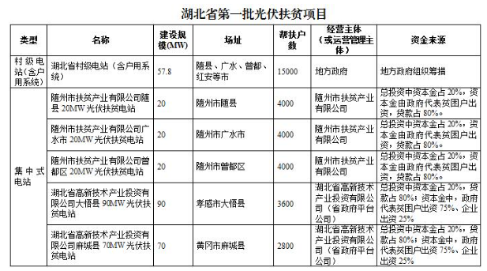
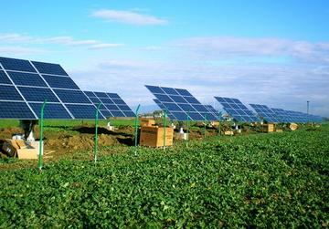
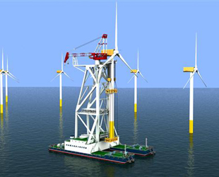
近期新能源大事记
【1】国家能源局下达湖北省第一批光伏扶贫项目30.8万千瓦
2016年10月，国家能源局国务院扶贫办印发《关于下达第一批光伏扶贫项目的通知》(国能新能〔2016〕280号)(以下简称《通知》)，下达全国第一批光伏扶贫项目，总规模516万千瓦，其中，村级光伏电站(含户用)218万千瓦，集中式地面电站298万千瓦。第一批光伏扶贫项目中湖北省规模为30.8万千瓦，其中村级电站(含户用)5.8万千瓦，集中式地面电站25万千瓦，帮扶贫困户共计3.5万户。
《通知》要求，各相关市(县)政府要建立光伏扶贫收入分配管理办法，并按照办法进行收入分配管理;按照实施方案落实建设资金，协调国土、林业等有关部门配合项目落实有关建设条件;统筹做好项目后续运维工作。省级能源主管部门和扶贫部门要健全光伏扶贫项目管理机制，做好扶贫项目的建设管理工作;组织电网公司落实光伏扶贫项目的电网接入，优先将有关电网建设纳入农村电网改造升级投资计划。电网公司要按照绿色通道高效办理接网手续，确保接网工程与光伏扶贫项目同期投入运行。相关银行等金融机构要尽快与项目对接，根据项目建设需要和有关贷款条件做好融资保障。项目投资主体要按照实施方案抓紧开展工程建设，严格工程建设质量，确保项目建成后可靠运行。
【2】 能源革命“领跑者”
2016年8月29日，作为“领跑者”计划的山西阳泉、芮城的采煤沉陷区建设“国家先进技术光伏发电示范基地”项目招标中，协鑫新能源分别以0.61元/kWh和0.65元/kWh的报价对光伏市场规则进行了彻底的颠覆。
协鑫挑战的不仅是光伏行业，也不仅是中国的电力市场，而是对全球能源乃至整个经济社会的体系进行了颠覆。我们都知道人之所以成为人，就是人类驾驭了火。人类文明的每一次重大转折都是能源技术进步的结果，能源技术进步始终是人类社会进程的根本动力。第二次工业革命的能源体系成就了工业文明的时代，“规模经济”成为经济社会和政治体制的金科玉律，大企业、大工厂、大系统成为经济社会体制的主宰和规则制定者，消费者和老百姓处于被动一侧。但今天，新技术革命使这座无比伟大的金字塔面临行将崩塌的倒计时。转折的方向就是习近平总书记说的能源的“四个革命”，而何时将成为转折点？而这一革命的转折点，将何时何地我们一直不得而知。但此前，有很多人认为，当太阳能发电的成本可以和化石能源竞争，将是一个发生逆转的时刻。
在阳泉“领跑者”项目上，协鑫新能源控股公司以0.61元/kWh的价格，成为了最低价；在芮城“领跑者”项目上，苏州协鑫新能源投资有限公司以0.65元/kWh成为最低价。在两地招标中，协鑫是唯一的一家低于0.7元/千瓦时的报价公司。
协鑫在芮城项目的报价是0.65元/kWh，有四家企业的电价低于0.8元/kWh。紧随协鑫之后的特变电工新疆新能源有限公司在两个项目上与协鑫的价格差距只有0.09元和0.1元。显然，竞争的差距并非不可逾越。协鑫这一次的竞价价格必然会在行业内引发新一轮的技术创新和效率升级，同时也会导致行业的优胜劣汰。
【4】 响水近海风电场发电量突破1亿千瓦时
10月31日13时08分，三峡集团首个海上风电项目响水近海风电场累计发电量突破1亿千瓦时。响水近海风电项目自投运以来，运行管理团队制定了行之有效的“促生产、保电量”措施并认真贯彻落实。根据海上作业窗口期短、运维难度大的特点，积极探索管理方法，合理计划设备运行维护和检修工作，利用小风天及时进行设备维护检修，为风电机组高效发电创造有利条件;加强设备巡检力度，制定设备隐患排查治理方案，降低非停次数，打好保发、抢发电量的“攻坚战”;利用海上作业窗口期，积极开展海上设备巡检和消缺工作，不断提高运行设备健康水平，并在大风前安排运行人员值守海上升压站，优先保证设备可利用率，切实做到“度电必争”;把安全生产工作当成重中之重，贯彻执行安全生产法律法规和安全基础知识宣传及考核，层层落实安全生产管理责任，细化日常工作，责任全部落实到人。响水近海风电场将不断创新完善海上风电运维管理模式，继续保持良好的安全生产态势，提高生产管理水平，为推动实现“海上风电引领者”战略目标而不懈奋斗!
以上内容摘自——中国能源网
˂ 3 ˃ 新能源与环保 能 源 信 息 2016年11月2日

Slide 4
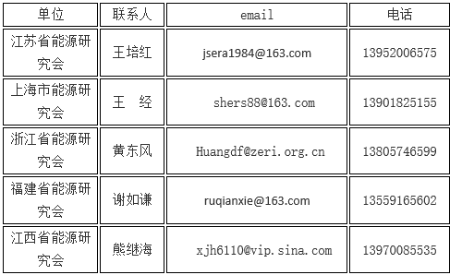
六台AP1000技术核电机组将在长三角规划上马
长三角地区未来几年至少还要投入建设六台核电机组。值得关注的是，第一财经记者注意到，这六核电机组全部采用了第三代国际上最先进的国产化核电技术——AP1000。
发改委和住建部在6月1日联手印发的《长江三角洲城市群发展规划》(下称《规划》)显示，中国还要“在苏北沿海、浙江沿海等地区布局核电，推进三门核电二期、三期和象山核电一期项目建设”。发展具有“清洁和高效”属性的核电是长三角“调整优化能源结构和布局”中的一部分。 长三角城市群是中国经济最 具活力、开放程度最高、创新能力最强、吸纳外来人口最多的区域 之一,是“一带一路”与长江经济带的重要交汇地带,在国家现代 化建设大局和全方位开放格局中具有举足轻重的战略地位。发改委和住建部制定《规划》的背景是，“为优化提升长三角城市群,在更高层次参与国际合作和竞争,进一步发挥 对全国经济社会发展的重要支撑和引领作用。” 规划期为2016年－2020年，远期展望到2030年。
AP1000的原产地是美国。2006年11月2日，中国决定引进美国西屋公司AP1000三代核电先进技术，并在浙江三门一期、山东海阳一期各建2台AP1000机组，作为实现第三代核电自主化的依托。这是世界首批AP1000核电机组，是中美两国最大的能源高科技合作项目。
成立于2007年5月的国家核电是AP1000型核电机组引进、消化、吸收以形成自主核电品牌的实施主体。中国成立国家核电意在“高起点引进世界先进核电技术，统一核电技术路线”，实现“核电体制改革的重大突破”。国家核电称，通过依托项目建设、设备设计和制造技术的转让，AP1000关键设备国产化工作稳步推进，AP1000核岛关键设备大型锻件和关键设备制造上取得突破，AP1000依托项目4台机组的核岛关键设备国产化计划任务全部完成。
国家核电官网显示，截至目前，AP1000反应堆压力容器、蒸汽发生器、控制棒驱动机构、堆内构件、主管道、稳压器、堆芯补水箱、安注箱、钢制安全壳等核岛关键设备设备均实现国产化制造并已发运至三门和海阳现场。这标志着以一重、哈电、上海电气、东方电气等为代表的国内制造企业已经全面掌握了三代核电关键设备的核心制造技术。
国家核电称，“这些进展为AP1000后续项目自主设计和依托项目的设备、材料国产化提供了有力的技术支撑和基础保障。”
业界普遍认为，一旦三门1号机组成功并网发电，其他使用AP1000机组的核电项目建设步伐也将因此而加快。到2020年之前，中国平均每年需要投入大约六台百万级千瓦的核电机组。这样的六台机组总投资超过1000亿元人民币。
——来源：中国能源网
第十二届长三角能源论坛征文通知
1、基本要求
“第十二届长三角能源论坛”接受中、英文投稿论文。
在中文论文中，将选择其中具有前瞻性、综合性、实用性、可行性以及与长三角地区特点密切结合的论文在大会上作交流，优秀论文将刊登在《太阳能学报》(Ei检索)、《太阳能》、《能源研究与利用》、《电力与能源》、《能源工程》、《上海节能》及《能源与环境》等杂志。 在英文论文中将择优推荐至《International Journal of Hydrogen Energy》等SCI期刊发表。
2、征文范围
（1）传统能源的清洁利用（IGCC、CCS、煤制气、煤制油等）
（2）新能源技术 （核能、风能、太阳能、生物质能、地热能等）
（3）能效技术（工业/交通/建筑节能技术、合同能源管理案例等）
（4）智能电网技术（特高压输变电、智能变配电、电力电子等）
（5）能耗标准和条例（行业、产品的能耗限额与定额等）
（6）能源管理与总量控制（节能规划、能源管理体系认证与评价）
（7）能源网络及其信息化（多能源供应网络、能源管理信息化）
（8）其他
3、格式及其他要求
（1）论文体例：参照正规出版杂志的体例。论文题目、作者姓名、单位、省市、邮编及中英文摘要、关键词（3－6个）应齐全。
（2）论文篇幅：论文字数限制在5000字以内。
（3）文本格式：采用“WORD”格式的文本，用电子邮件方式提交。
（4）征文截止时间：2015年9月30日
（5）稿件必须是可以公开发表的，不得一稿多投，文责自负。
（6）被选为论坛发言的专家，均须采用PPT形式宣读报告。
（7）根据作者所在地分别发送至以下各省市能源研究会邮箱。
编委会主任：黄震
副主任：王经、章树荣、潘新
执行编辑：郝存
编辑：胡静、牛刚、任庚坡、刘惠萍、贾志海、洪春华、方树、蔡子明、陈晖、王德忠、朱汉雄
编辑部地址：上海闵行区东川路800号能源研究院206室
邮编：200240
电话：021-34204310
上海市能源研究会网址：http://sh-ers.sjtu.edu.cn/
˂ 4 ˃ 长三角新闻 能 源 信 息 2016年11月2日

